Slide 1
Zotero – бесплатный сборщик цитат из интернета.
Предназначен специально для исследовательской работы.
Девиз Zotero: «See it. Save it. Sort it. Search it. Cite it.» («Увидь. Сохрани. Отсортируй. Найди. Процитируй»).
https://www.zotero.org/

Slide 2
Возможности:
сбор цитат с указанием источников поиска
сохранение источников (веб-страниц, .pdf, видео, аудио и др.)
ссылки на веб-страницы и видео
использование тегов
составление библиографии и оформление списка в соответствии с нужным стандартом
создание отчётов из выбранного источника или группы источников
создание хронологической шкалы источников («шкалы времени»)
сохранение библиографической информации «на лету» с сайтов Google Scholar, Google Books, Amazon.com, Elsevier ScienceDirect, Springerlink и др.
организация и хранение данных в персональных библиотеках и коллекциях
интеграция с MS Word и OpenOffice.org
синхронизация с сервером, перенос на другой компьютер
сохранение библиотеки на переносных носителях

Slide 3
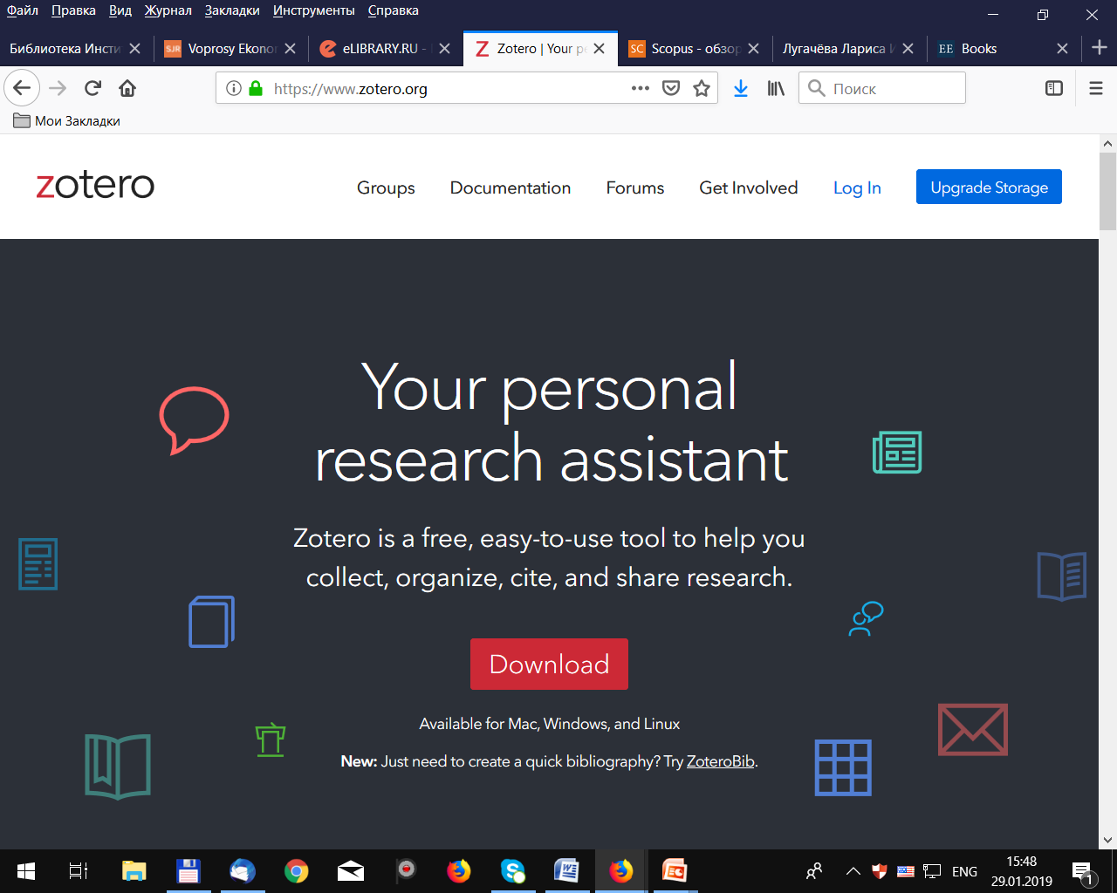

Slide 4
Включить Zotero

Slide 5
Добавление ссылок в Zotero из различных интернетисточников (на примере WEB of Science)

Slide 6
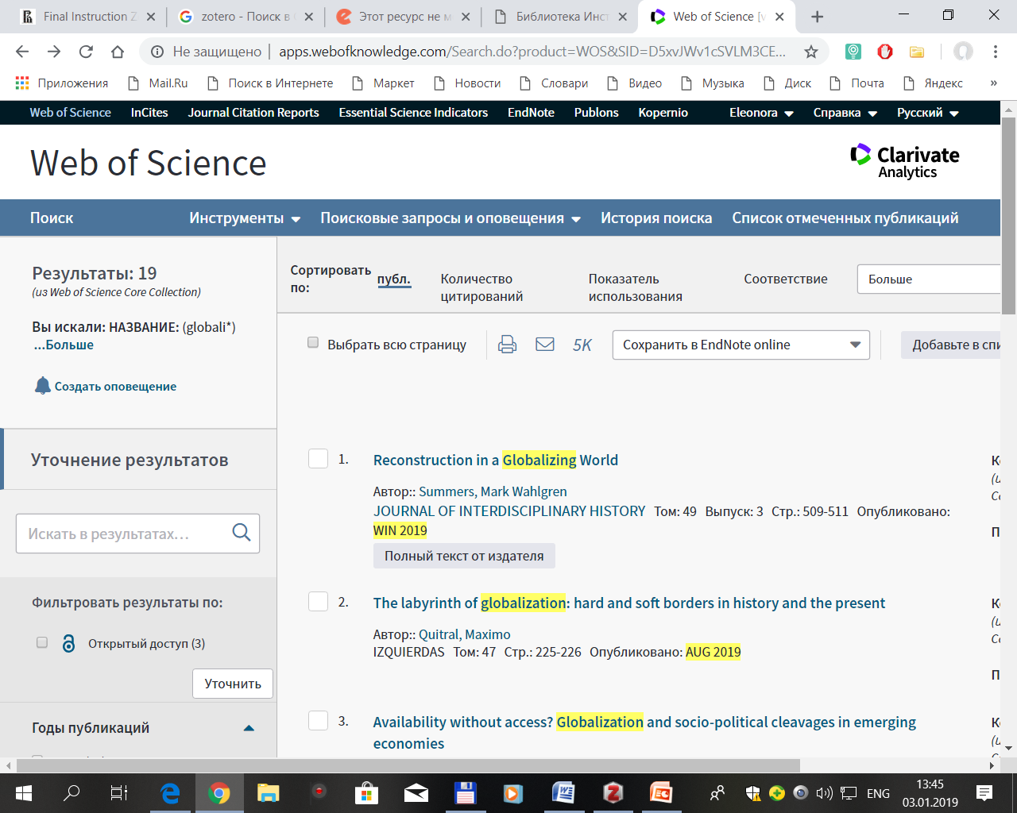

Slide 7
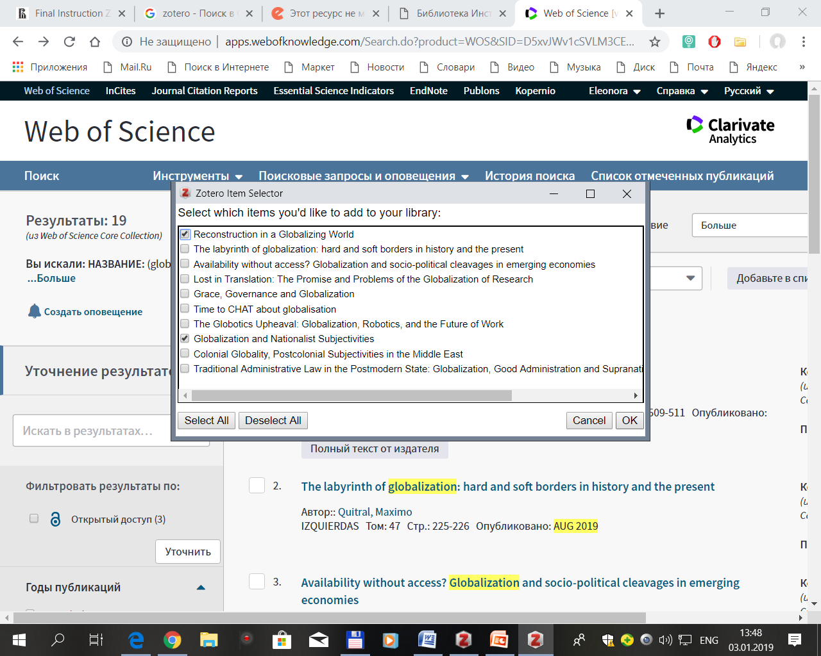

Slide 8
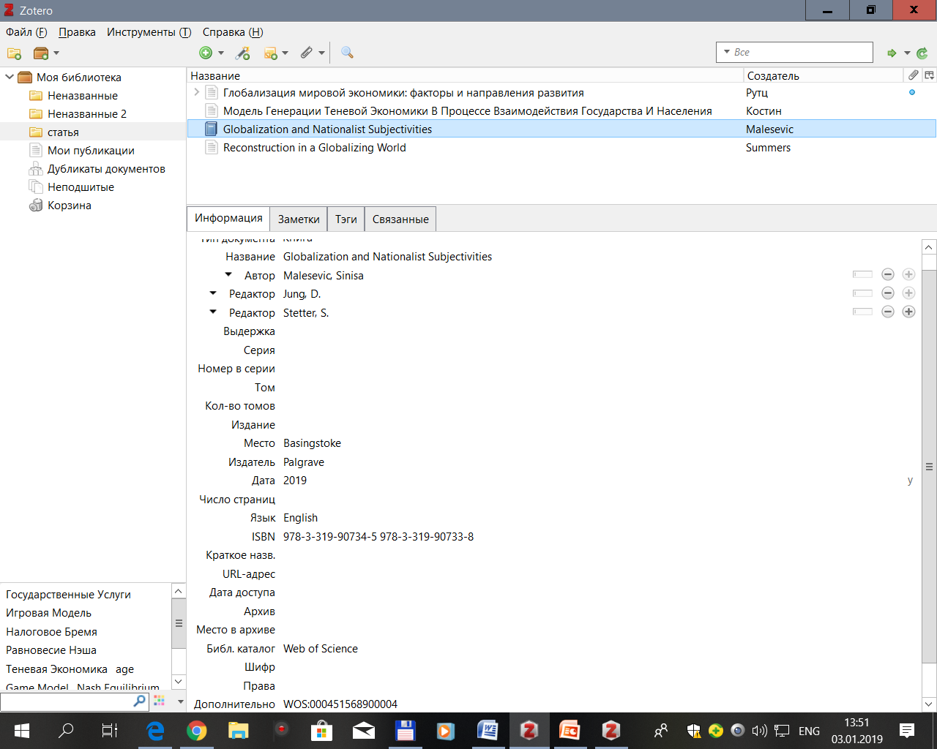

Slide 9
Добавление информации в ручную

Slide 10
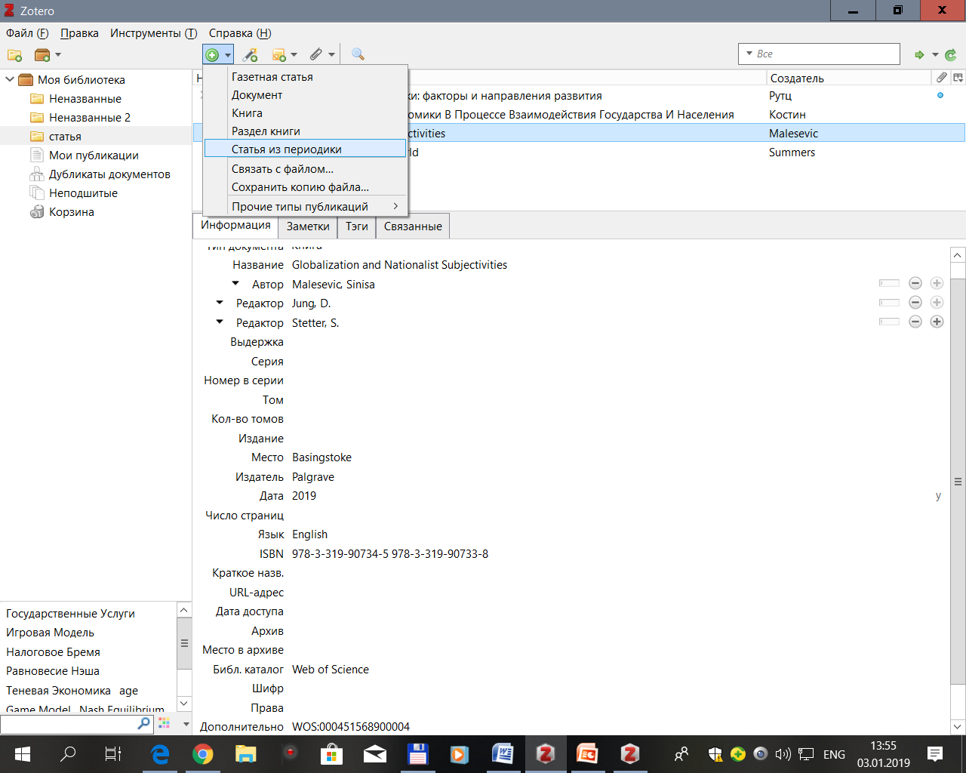

Slide 11
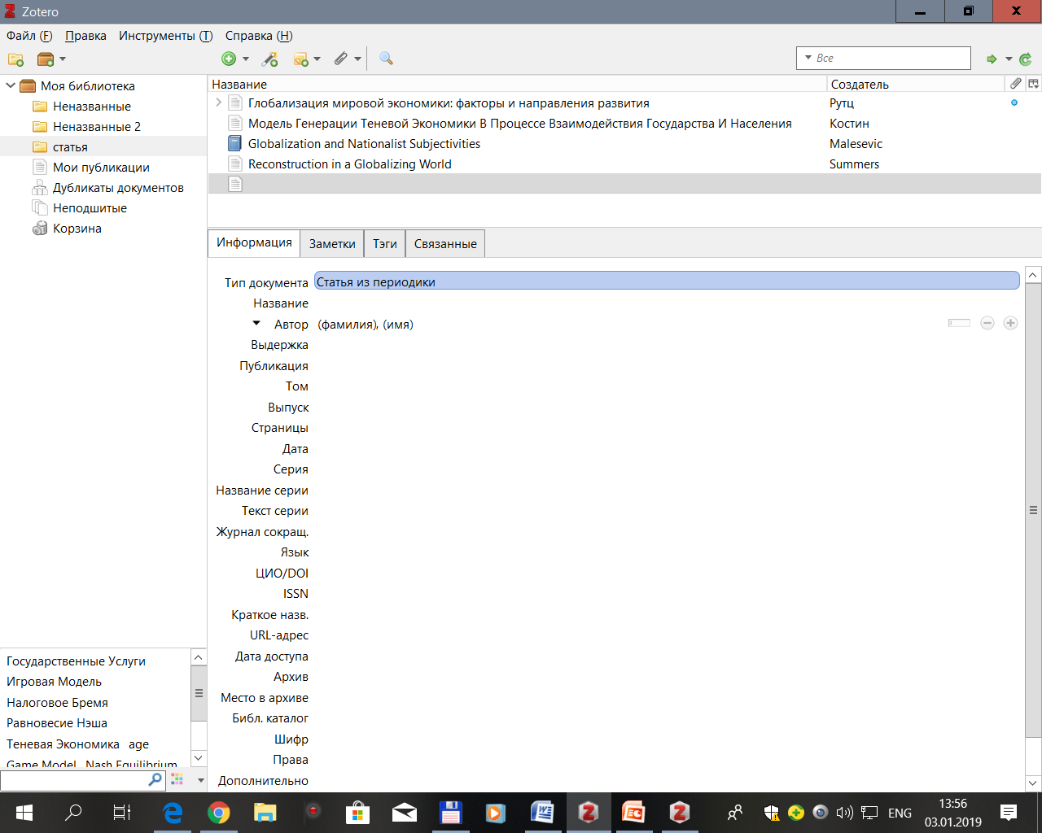

Slide 12
Как вставить цитаты в текст статьи и создать автоматически список литературы

Slide 13
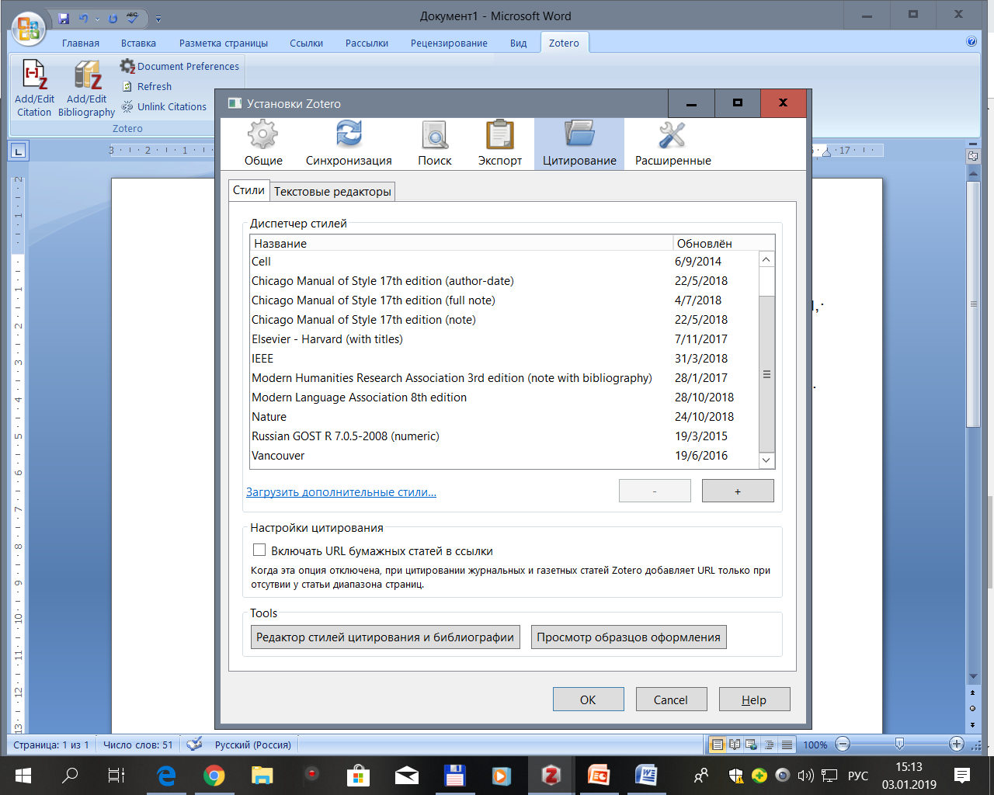

Slide 14
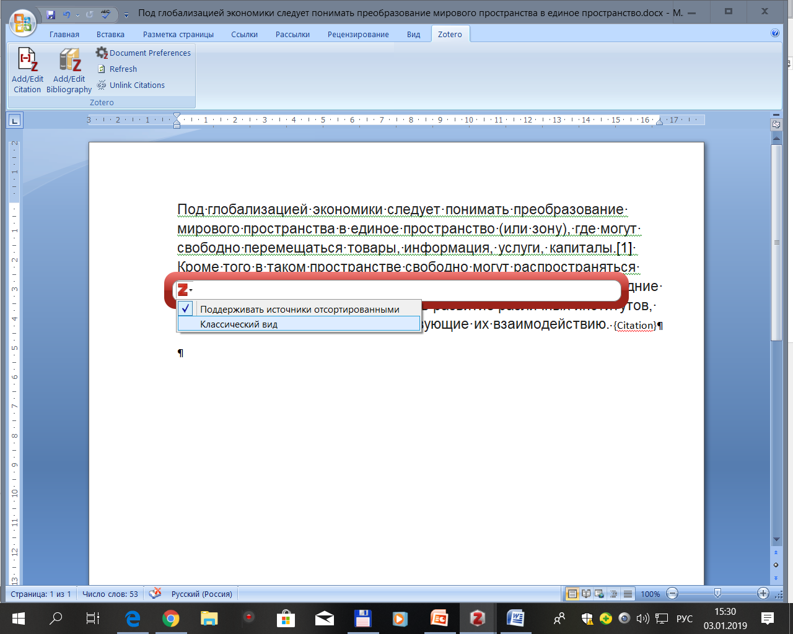

Slide 15
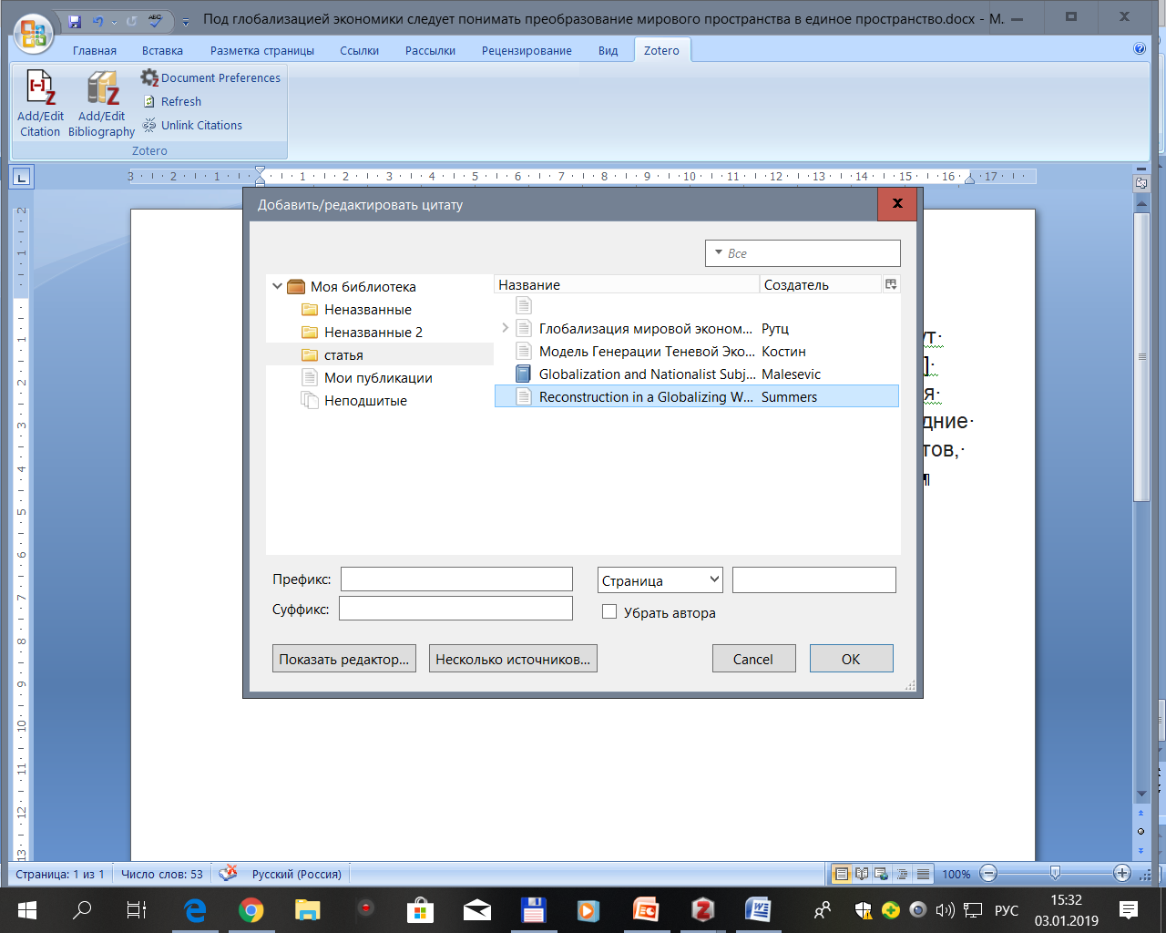

Slide 16
